Slide 1
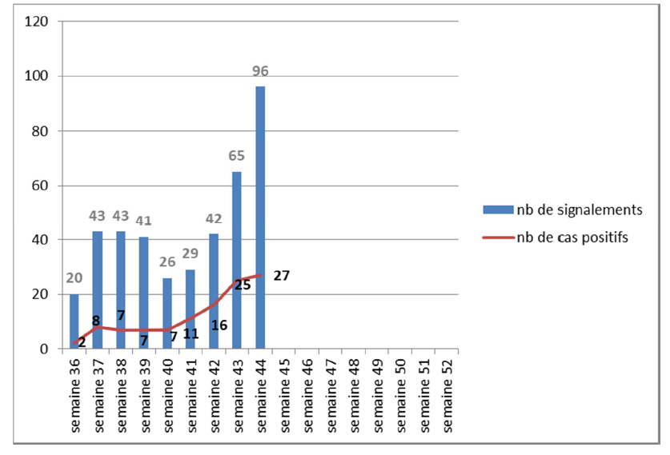
L’Echo public n°17
Octobre 2020
SPECIAL CRISE SANITAIRE COVID-19 SECONDE VAGUE
Le TELETRAVAIL
Le TELETRAVAIL exceptionnel
Le télétravail et la priorité, et est généralisé jusqu’à 5 jours par semaine.
Il s’organise en journée ou demi-journée (TTEX) en favorisant la rotation :
- en agence : dans la seule limite de la capacité à assurer les nécessités de service, c’est-à-dire les entretiens et les activités d’accueil
- en fonction support et plateforme : pour toutes les activités télétravaillables. Les autres activités sont réalisées sur site.
Tous les télétravailleurs exceptionnels, bénéficient d’une indemnité forfaitaire de 10€ par mois visant à couvrir les frais liés au télétravail, sous réserve qu’ils aient réalisé 4 jours de télétravail par mois (soit 1 jour par semaine en moyenne) dans la limite de 100€ par an.
Le TELETRAVAIL sous contrat
Les agents publics conservent le bénéfice de leur télétravail jusqu’à la date de fin prévue dans leur contrat et utilise le code (TELE).
Quelques chiffres au 2 novembre 2020
dans notre région
Et n’oubliez pas, le port du masque reste obligatoire (hors bureau individuel) en toute circonstance
TousAntiCovid
Le Gouvernement a mis en service l’application «TousAntiCovid» le 22 octobre 2020 qui permet de s’informer sur l’actualité en lien avec l’épidémie et d’alerter les personnes qui ont été en contact avec un malade testé positif au Coronavirus.
Elle permet également de générer les attestations de déplacement dérogatoires demandées par les autorités.
Nous encourageons son activation afin de concourir à la limitation de la propagation du virus.
Maladie et Prévoyance (Agents Publics)
A compter du 3 octobre, tous les arrêts dérogatoires, concernant les cas contact et les gardes d’enfant, des agents ne pouvant pas télétravailler n’impactent pas les droits à maladie.
Tous les autres arrêts de travail, sont gérés dans les dispositions statutaires et dans le cadre des contrats de prévoyance et de maintien de revenu MUTEX.

Slide 2
Flash
Pour ceux qui pourraient vivre difficilement cette période de télétravail intensif. Des psychologues sont mobilisés pour vous informer et vous accompagner vers les solutions adaptées à vos besoins dans la situation de crise que nous traversons.
Ils vous accueillent par téléphone, tchat ou email, 7j/7 et 24h/24 au 0 800 970 428
Classification Publique
Comme vous le savez, une nouvelle classification sera en application en 2021 pour les agents du droit public
Pour vous permettre d'appréhender cette nouvelle classification, Le SNU organise un CFS statut public, ouvert à l'ensemble des agents sous statut public de la région
Lors de cette journée, nous aborderons les thématiques suivantes
- Les impacts du futur décret de classification des agents publics à Pôle emploi, le processus de repositionnement dans une catégorie, un nouveau niveau et un échelon à partir de leur niveau et de leur échelon actuels et le rattachement à un emploi du référentiel des métiers de Pôle emploi.
- Les actualités des agents publics
et répondrons à vos questions et interrogations !
Alors inscrivez-vous !
Le jeudi 3 décembre 2020 (de 9H00 à 16H00) en modalité AudioConférence via Skype, ou, le lundi 7 décembre 2020 (de 9H00 à 16H00) en modalité AudioConférence via Skype
Deux CFS seront organisés par l’équipe du SNU avant la fin de l’année.
Les Congés de Fractionnement, les CA et le CET
La date limite de prise du solde des congés annuels (CA) et de fractionnement des agents publics acquis au titre de 2020 a été reportée au 5 mars 2021
Si l’agent souhaite alimenter son CET de tout ou partie des jours de sa 5ème semaine de CA, il doit les épargner durant la période de novembre à décembre. L’alimentation du CET ne sera pas possible à l’issue de la période de report.
La progression annuelle maximale du solde de jours inscrits sur un CET est fixée à 20 (au lieu de 10) .
Le plafond de jours pouvant être maintenus dans le CET est fixé à 70 (au lieu de 60).
Si tu ne trouves pas, il serait temps que tu prennes du repos ☺
Pense à solder tes congés ou à les mettre dans ton CET
Autorisation de déplacement
Et pour vous aider ci-dessous le lien pour l’attestation de déplacement de Pôle Emploi
Coordonnées du Syndicat SNU Pole emploi :
syndicat.snu-hdf@pole-emploi.fr
http://snunpdcp.blog4ever.com/
Permanence SNU HDF:
Villeneuve d’Ascq : 03 28 76 14 30
Boves : 03 22 53 56 08
http://www.facebook.com/public/Snu-Hdf
Façade plus branchée, équipée du premier logo ANPE. Montreuil sous Bois, 35 avenue de la résistance

